Slide 1



第五章 异常
动力节点-老杜

Slide 2
目录
CONTENTS
01
02
03
04
异常概述
异常继承结构
自定义异常
异常的处理

Slide 3
目录
CONTENTS
05
06
07
异常的常用方法
finally语句块
方法覆盖与异常

Slide 4
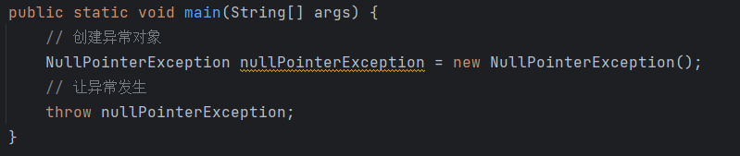
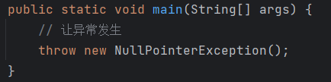
01异常概述
异常概述
什么是异常？有什么用？
Java中的异常是指程序运行时出现了错误或异常情况，导致程序无法继续正常执行的现象。例如，数组下标越界、空指针异常、类型转换异常等都属于异常情况。
Java提供了异常处理机制，即在程序中对可能出现的异常情况进行捕捉和处理。异常机制可以帮助程序员更好地管理程序的错误和异常情况，避免程序崩溃或出现不可预测的行为。
没有异常机制的话，程序中就可能会出现一些难以调试和预测的异常行为，可能导致程序崩溃，甚至可能造成数据损失或损害用户利益。因此，异常机制是一项非常重要的功能，是编写可靠程序的基础。
异常在Java中以类和对象的形式存在。
现实生活中也有异常，比如地震，火灾就是异常。也可以提取出类和对象，例如：
地震是类：512大地震、唐山大地震就是对象。
空指针异常是类：发生在第52行的空指针异常、发生在第100行的空指针异常就是对象。
也就是说：在第52行和第100行发生空指针异常的时候，底层一定分别new了一个NullPointerException对象。在程序中异常是如何发生的？

Slide 5
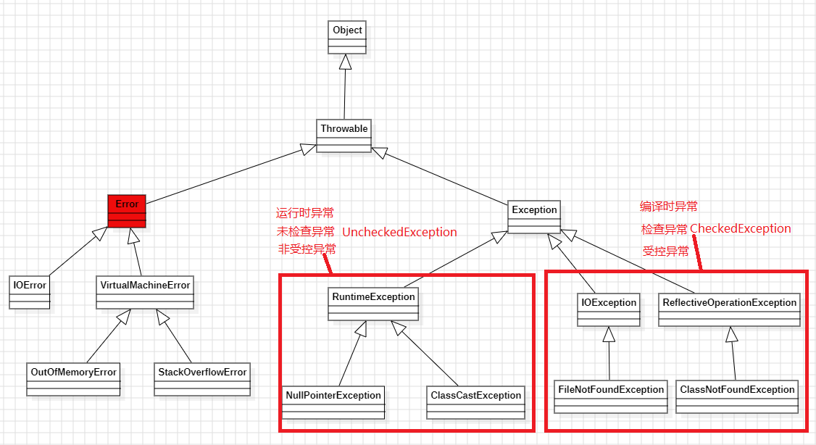
02异常继承结构
异常继承结构
所有的异常和错误都是可抛出的。都继承了Throwable类。
Error是无法处理的，出现后只有一个结果：JVM终止。
Exception是可以处理的。
Exception的分类：
所有的RuntimeException的子类：运行时异常/未检查异常(UncheckedException)/非受控异常
Exception的子类（除RuntimeException之外）：编译时异常/检查异常(CheckedException)/受控异常
编译时异常和运行时异常区别：
编译时异常特点：在编译阶段必须提前处理，如果不处理编译器报错。
运行时异常特点：在编译阶段可以选择处理，也可以不处理，没有硬性要求。
编译时异常一般是由外部环境或外在条件引起的，如网络故障、磁盘空间不足、文件找不到等
运行时异常一般是由程序员的错误引起的，并且不需要强制进行异常处理
注意：编译时异常并不是在编译阶段发生的异常，所有的异常发生都是在运行阶段的，因为每个异常发生都是会new异常对象的，new异常对象只能在运行阶段完成。那为什么叫做编译时异常呢？这是因为这种异常必须在编译阶段提前预处理，如果不处理编译器报错，因此而得名编译时异常。

Slide 6
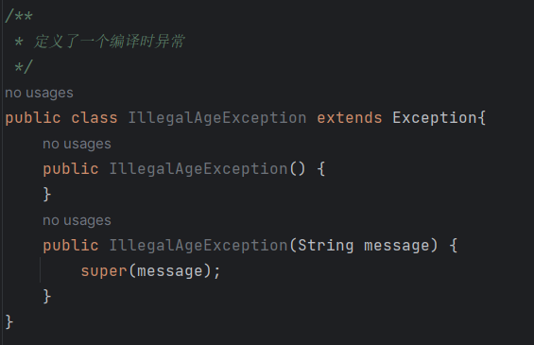
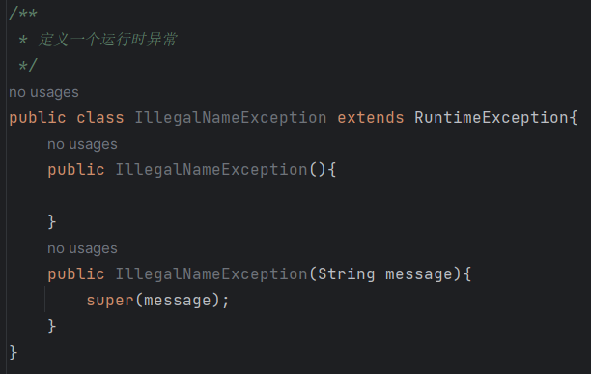
03自定义异常
自定义异常
第一步：编写异常类继承Exception/RuntimeException
第二步：提供一个无参数构造方法，再提供一个带String msg参数的构造方法，在构造方法中调用父类的构造方法。

Slide 7
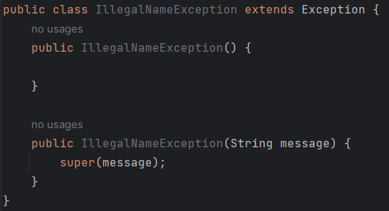
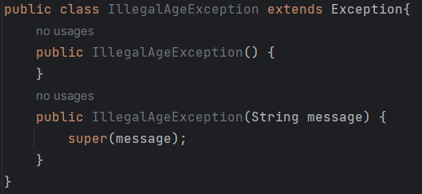
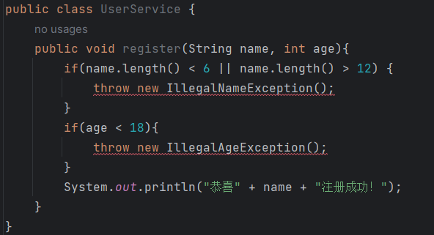
03自定义异常
自定义异常
定义两个编译时异常：
IllegalNameException ： 无效名字异常
IllegalAgeException： 无效年龄异常
完成这样的需求：
编写一个用户注册的方法，该方法接收两个参数，一个是用户名，一个是年龄。如果用户名长度在[6 - 12]位，并且年龄大于18岁时，输出用户注册成功。
如果用户名长度不是[6 - 12]位时，让程序出现异常，让IllegalNameException异常发生！
如果年龄小于18岁时，让程序出现异常，让IllegalAgeException异常发生！

Slide 8
04异常的处理
异常的处理包括两种方式：
声明异常：类似于推卸责任的处理方式
在方法定义时使用throws关键字声明异常，告知调用者，调用这个方法可能会出现异常。这种处理方式的态度是：如果出现了异常则会抛给调用者来处理。
捕捉异常：真正的处理捕捉异常
在可能出现异常的代码上使用try..catch进行捕捉处理。这种处理方式的态度是：把异常抓住。其它方法如果调用这个方法，对于调用者来说是不知道这个异常发生的。因为这个异常被抓住并处理掉了。
异常在处理的整个过程中应该是：声明和捕捉联合使用。
什么时候捕捉？什么时候声明？
如果异常发生后需要调用者来处理的，需要调用者知道的，则采用声明方式。否则采用捕捉。

Slide 9
04异常的处理
第一种处理方式：声明异常 （throws关键字）
如果一个异常发生后希望调用者来处理的，使用声明异常（俗话说：交给上级处理）
public void m() throws AException, BException... {}
如果AException和BException都继承了XException，那么也可以这样写：
public void m() throws XException{}
调用者在调用m()方法时，编译器会检测到该方法上用throws声明了异常，表示可能会抛出异常，编译器会继续检测该异常是否为编译时异常，如果为编译时异常则必须在编译阶段进行处理，如果不处理编译器就会报错。
如果所有位置都采用throws，包括main方法的处理态度也是throws，如果运行时出现了异常，最终异常是抛给了main方法的调用者（JVM），JVM则会终止程序的执行。因此为了保证程序在出现异常后不被中断，至少main方法不要再使用throws进行声明了。
发生异常后，在发生异常的位置上，往下的代码是不会执行的，除非进行了异常的捕捉。

Slide 10
04异常的处理
第二种处理方式：捕捉异常 (try...catch...关键字)
如果一个异常发生后，不需要调用者知道，也不需要调用者来处理，选择使用捕捉方式处理。
try{
// 尝试执行可能会出现异常的代码
// try块中的代码如果执行出现异常，出现异常的位置往下的代码是不会执行的，直接进入catch块执行
}catch(AException e){
// 如果捕捉到AException类型的异常，在这里处理
}catch(BException e){
// 如果捕捉到BException类型的异常，在这里处理
}catch(XException e){
// 如果捕捉到XException类型的异常，在这里处理
}
// 当try..catch..将所有发生的异常捕捉后，这里的代码是会继续往下执行的。
catch可以写多个。并且遵循自上而下，从小到大。
Java7新特性：catch后面小括号中可以编写多个异常，使用运算符“|”隔开。

Slide 11
05异常的常用方法
异常的常用方法
获取异常的简单描述信息：
exception.getMessage();
获取的message是通过构造方法创建异常对象时传递过去的message。
打印异常堆栈信息：
exception.printStackTrace();
要会看异常的堆栈信息：
异常信息的打印是符合栈数据结构的。
看异常信息主要看最开始的描述信息。看栈顶信息。

Slide 12
06finally语句块
finally语句块
finally语句块中的代码是一定会执行的。
finally语句块不能单独使用，至少需要配合try语句块一起使用：
try...finally
try...catch...finally
通常在finally语句块中完成资源的释放
资源释放的工作比较重要，如果资源没有释放会一直占用内存。
为了保证资源的关闭，也就是说：不管程序是否出现异常，关闭资源的代码一定要保证执行。
因此在finally语句块中通常进行资源的释放。
final、finally、finalize分别是什么？
final是一个关键字，修饰的类无法继承，修饰的方法无法覆盖，修饰的变量不能修改。
finally是一个关键字，和try一起使用，finally语句块中的代码一定会执行。
finalize是一个标识符，它是Object类中的一个方法名。

Slide 13
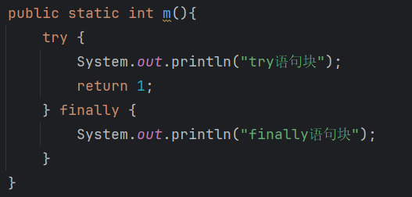
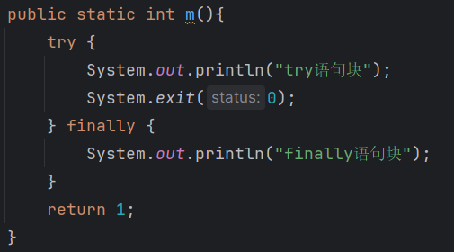
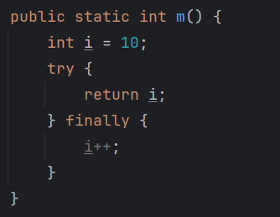
06finally语句块
finally语句块
以下程序的执行结果？
以下程序的执行结果？

Slide 14
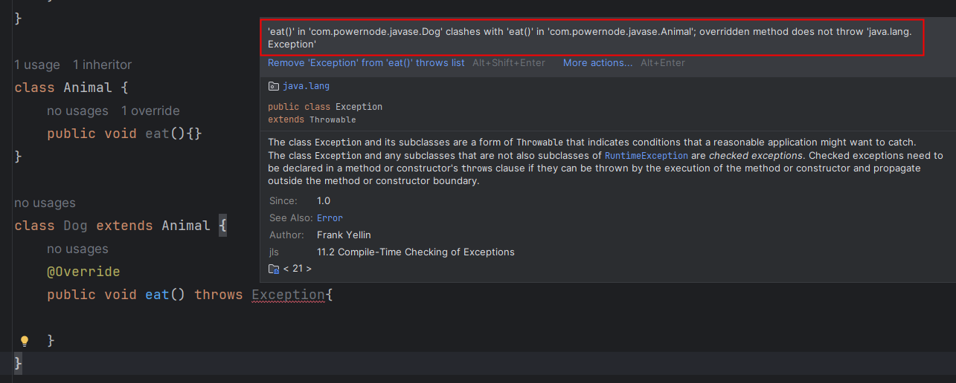
07方法覆盖与异常
方法覆盖与异常
方法重写之后，不能比父类方法抛出更多的异常，可以更少。

Slide 15
图书管理系统
实现一个简单的图书馆管理系统，在该系统中，你需要实现图书的分类管理、借阅和归还等功能。具体要求如下：
1. 定义一个抽象类Book，包含图书的基础属性，如书名、作者、价格、ISBN等。
2. 定义一个继承自Book的子类FictionBook，用来表示小说类图书。小说类图书包含一个level属性，表示小说的受众年龄段（如幼儿、青少年、成人等），重写toString()方法。
3. 定义一个继承自Book的子类NonFictionBook，用来表示非小说类图书。非小说类图书包含一个topic属性，表示非小说类图书的主题（如历史、科学、编程等），重写toString()方法。
4. 定义一个接口Lendable，包含借阅图书和归还图书两个方法。
5. 定义一个实现Lendable接口的类BookItem，表示图书的实例，保存图书的状态（借出或未借出）并提供相应的借阅和归还操作。
6. 定义一个库存类Stock，保存所有图书实例以及它们的当前状态，并提供查找和添加/删除图书实例的方法。
7. 对用户的输入进行异常处理，包括输入不合法的ISBN编号、无法找到指定的图书等情况。
8. 需要实现一个简单的命令行界面，让用户可以方便地进行库存管理和借阅/归还操作。
以上是一个简化版的需求，您可以根据自己的实际情况进行扩展和完善。

Slide 16
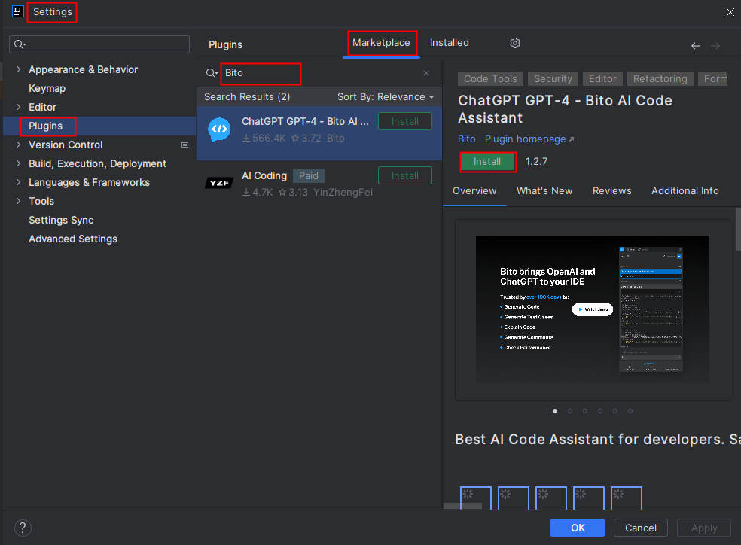
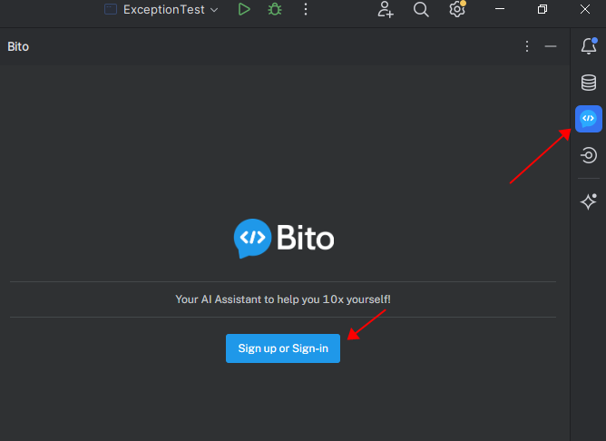
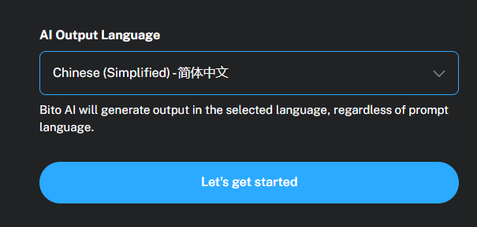
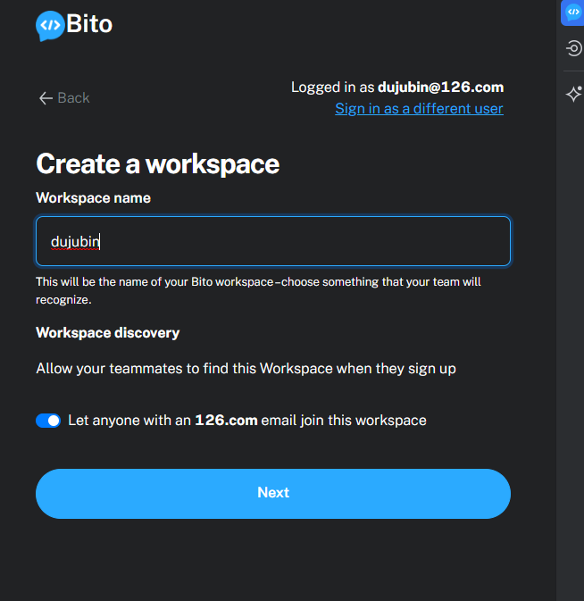
IDEA集成ChatGPT插件Bito

Slide 17
口口相传的Java黄埔军校
：
：

